Slide 1
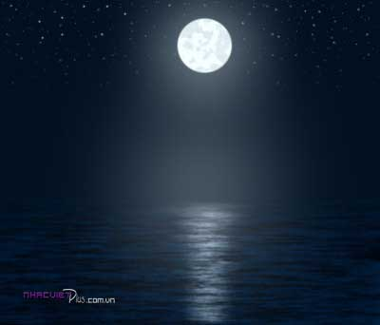

Văn bản
ÁNH TRĂNG
(Nguyễn Duy)

Slide 2
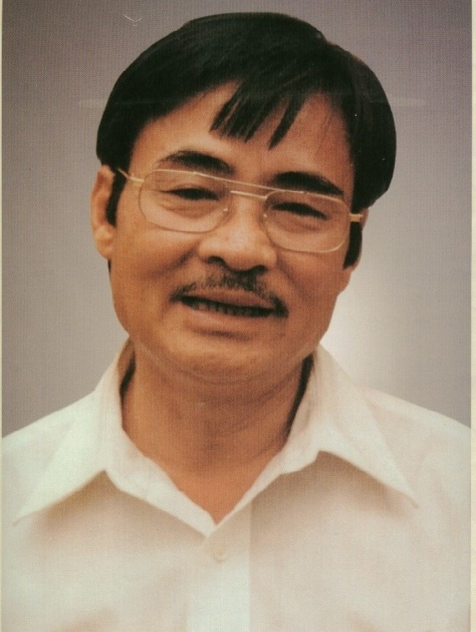
- Là nhà thơ trưởng thành trong thời kỳ kháng chiến chống Mỹ.
- Thơ ông dung dị, hồn nhiên trong sáng và giàu chất trữ tình, thường mang màu sắc triết lí, gần gũi với văn hóa dân gian. Lời thơ sâu sắc mà rất đỗi tài hoa, đi sâu vào cái nghĩa cái tình muôn đời của con người Việt Nam.
Nguyễn Duy

Slide 3
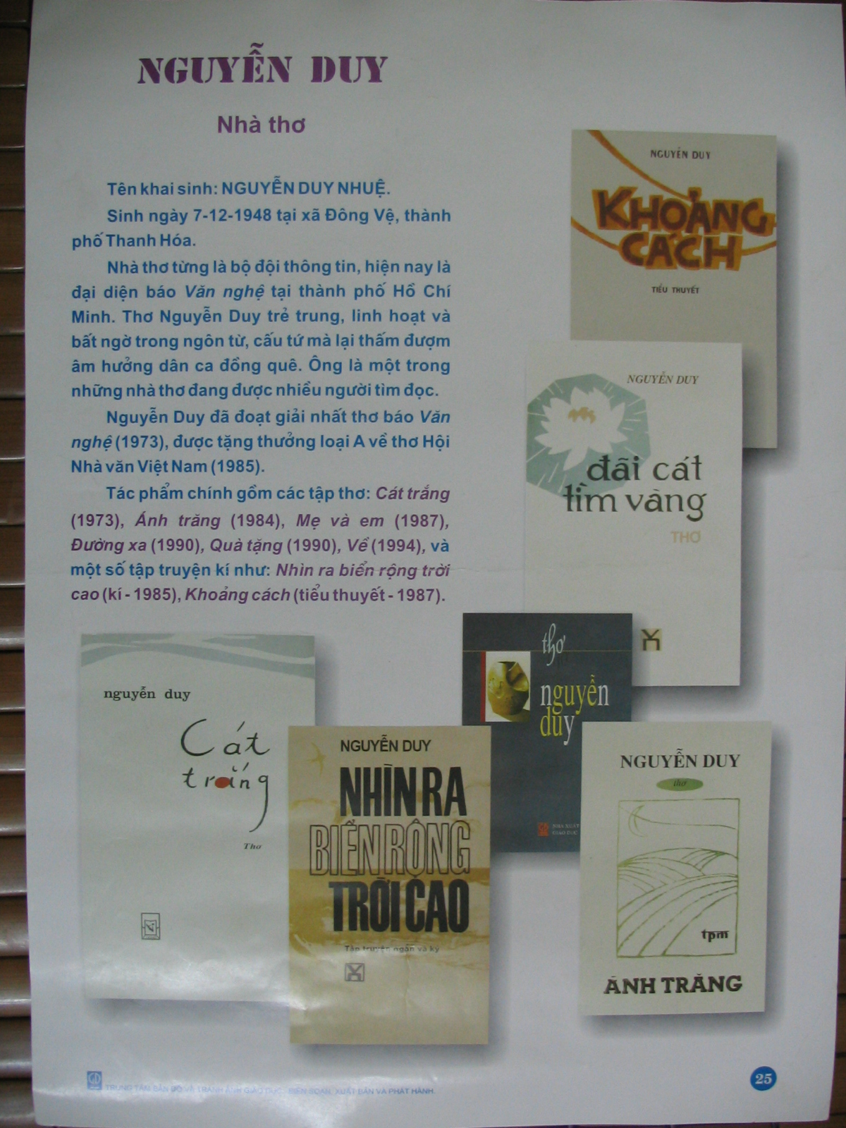

Slide 4
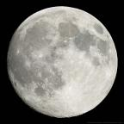
ÁNH TRĂNG
Nguyễn Duy
Hồi nhỏ sống với đồng
với sông rồi với bể
hồi chiến tranh ở rừng
vầng trăng thành tri kỷ
Trần trụi với thiên nhiên
hồn nhiên như cây cỏ
ngỡ không bao giờ quên
cái vầng trăng tình nghĩa
Từ hồi về thành phố
quen ánh điện, cửa gương
vầng trăng đi qua ngõ
như người dưng qua đường
Thình lình đèn điện tắt
phòng buyn-đinh tối om
vội bật tung cửa sổ
đột ngột vầng trăng tròn
Ngửa mặt lên nhìn mặt
có cái gì rưng rưng
như là đồng là bể
như là sông là rừng
Trăng cứ tròn vành vạnh
kể chi người vô tình
ánh trăng im phăng phắc
đủ cho ta giật mình

Slide 5
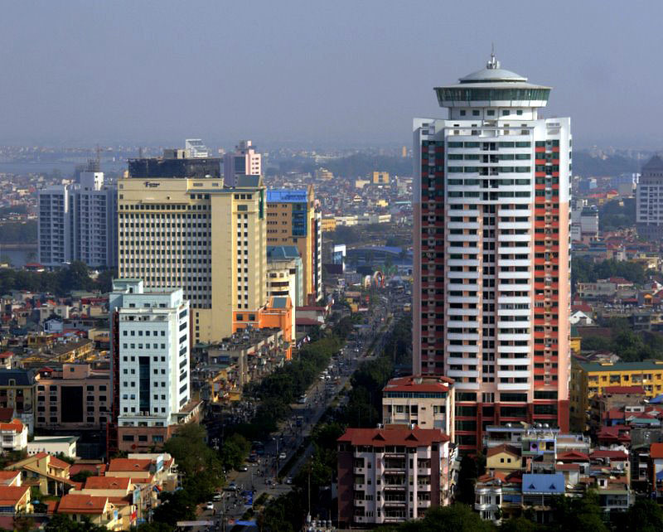
Buyn-đinh:
Toà nhà cao, nhiều tầng, hiện đại.

Slide 6
- Mạch cảm xúc.
Vầng trăng trong quá khứ
Khổ 1,2
MẠCH CẢM XÚC
BỐ CỤC
Vầng trăng trong hiện tại
Khổ 3,4
Cảm xúc suy ngẫm của tác giả trước vầng trăng
Khổ 5,6
Cô Nguyễn Thị Xuân

Slide 7
3.1. Vầng trăng trong quá khứ.
Hồi nhỏ sống với đồng
với sông rồi với bể
hồi chiến tranh ở rừng
vầng trăng thành tri kỷ
Trần trụi với thiên nhiên
hồn nhiên như cây cỏ
ngỡ không bao giờ quên
cái vầng trăng tình nghĩa

Slide 8
3.1. Vầng trăng trong quá khứ.
Hồi nhỏ sống với đồng
với sông rồi với bể
hồi chiến tranh ở rừng
vầng trăng thành tri kỷ
Tái hiện những năm tháng đã qua
Hồi
Điệp từ
Sống chan hòa với thiên nhiên
Với
Cô Nguyễn Thị Xuân

Slide 9
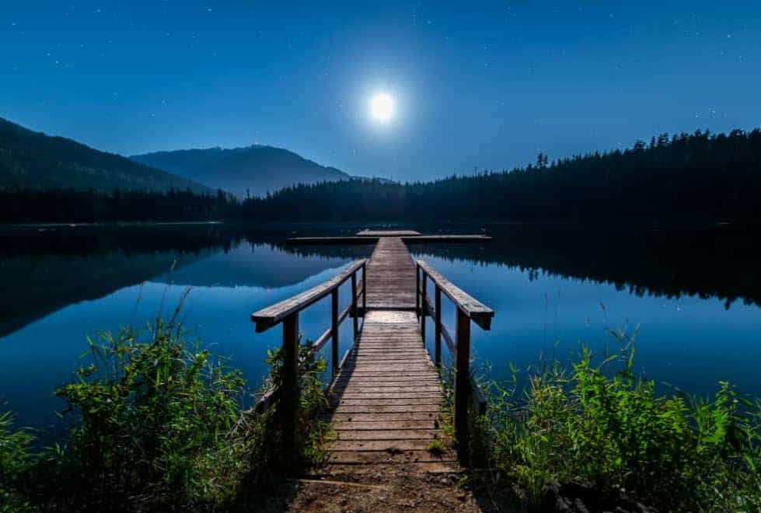
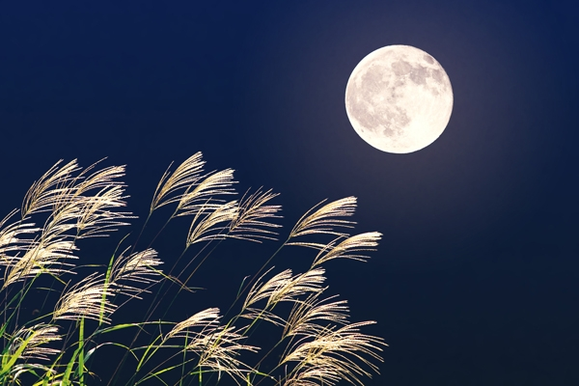
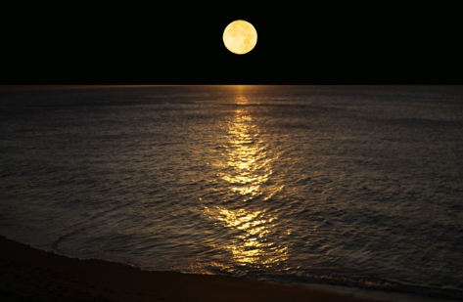
3.1. Vầng trăng trong quá khứ.
Hồi nhỏ sống với đồng
với sông rồi với bể
hồi chiến tranh ở rừng
vầng trăng thành tri kỷ
Liệt kê
Đồng
Sông
Bể
Không gian rộng lớn khoáng đạt

Slide 10
3.1. Vầng trăng trong quá khứ.
Điệp từ
Hồi
Tái hiện những năm tháng đã qua
Với
Sống chan hòa với thiên nhiên
Liệt kê
Đồng
Sông
Bể
Không gian rộng lớn khoáng đạt
Vầng trăng gắn bó với tuổi thơ tươi đẹp

Slide 11
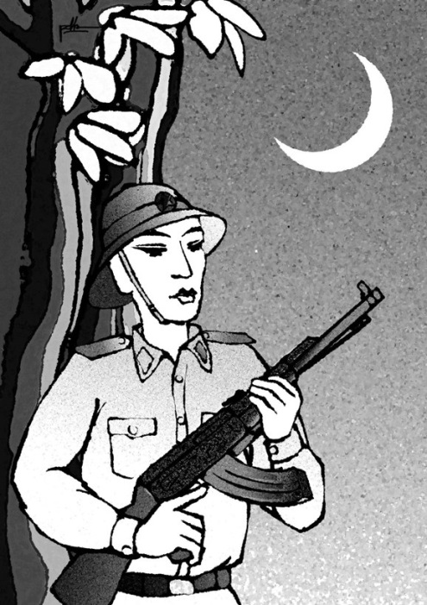
3.1. Vầng trăng trong quá khứ.
Hồi nhỏ sống với đồng
với sông rồi với bể
hồi chiến tranh ở rừng
vầng trăng thành tri kỷ
Người lính
Tri kỷ
Vầng trăng
Trăng và người kề vai sát cánh, gắn bó nghĩa tình.

Slide 12
3.1. Vầng trăng trong quá khứ.
Tình cảm gắn bó, mộc mạc hồn nhiên, chân thành, giản dị
Trần trụi với thiên nhiên
hồn nhiên như cây cỏ
ngỡ không bao giờ quên
cái vầng trăng tình nghĩa
Như cây cỏ
So sánh
Đã quên điều không tưởng:
Vầng trăng tình nghĩa là vầng trăng ân tình, thuỷ chung với con người.
Ngỡ không quên, vầng trăng tình nghĩa
Phủ định, nhân hóa
Vẻ đẹp đất nước bình dị, thiên nhiên vĩnh hằng.
Trăng
Quá khứ nghĩa tình

Slide 13
3.2. Vầng trăng trong hiện tại.
Từ hồi về thành phố
quen ánh điện, cửa gương
vầng trăng đi qua ngõ
như người dưng qua đường
Thình lình đèn điện tắt
phòng buyn-đinh tối om
vội bật tung cửa sổ
đột ngột vầng trăng tròn

Slide 14
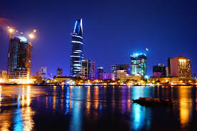
3.2. Vầng trăng trong hiện tại.
Từ hồi về thành phố
quen ánh điện, cửa gương
vầng trăng đi qua ngõ
như người dưng qua đường
Ánh điện, cửa gương
Cuộc sống đầy đủ tiện nghi
Ẩn dụ

Slide 15
3.2. Vầng trăng trong hiện tại.
Từ hồi về thành phố
quen ánh điện cửa gương
vầng trăng đi qua ngõ
như người dưng qua đường
Quy luật nghiệt ngã của cuộc sống
Như người dưng
So sánh
Khi thay đổi hoàn cảnh con người có thể dễ dàng thay đổi về tình cảm, quên đi quá khứ.

Slide 16
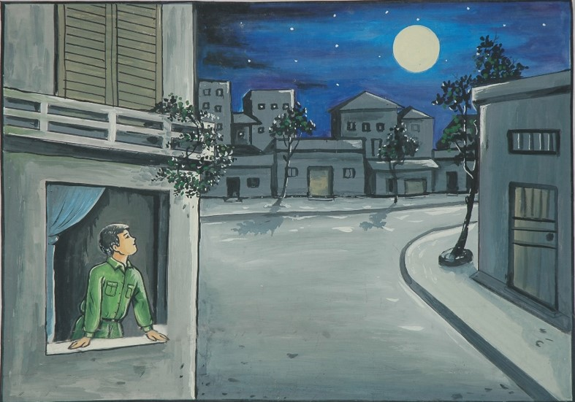
3.2. Vầng trăng trong hiện tại.
Thình lình đèn điện tắt
phòng buyn-đinh tối om
vội bật tung cửa sổ
đột ngột vầng trăng tròn
Tình huống bất ngờ
Đèn điện tắt
Biến cố bất thường của ngoại cảnh cuộc đời
Bước ngoặt trong cảm xúc, khiến con người nhìn nhận lại bản thân mình.

Slide 17
3.3. Cảm xúc suy ngẫm của tác giả trước vầng trăng.
Ngửa mặt lên nhìn mặt
có cái gì rưng rưng
như là đồng là bể
như là sông là rừng
Trăng cứ tròn vành vạnh
kể chi người vô tình
ánh trăng im phăng phắc
đủ cho ta giật mình

Slide 18
3.3. Cảm xúc suy ngẫm của tác giả trước vầng trăng.
Ngửa mặt lên nhìn mặt
có cái gì rưng rưng
như là đồng là bể
như là sông là rừng
Mặt người – Mặt trăng
Đối diện với chính mình
Nhân hóa
Rưng rưng
Xúc động dâng trào
Cảm xúc

Slide 19
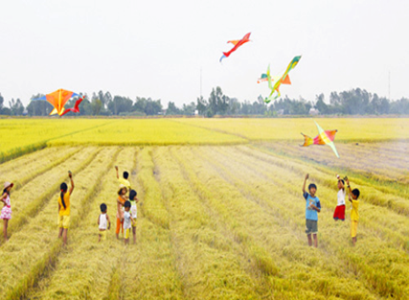
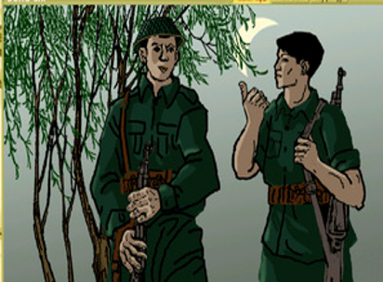
3.3. Cảm xúc suy ngẫm của tác giả trước vầng trăng.
Ngửa mặt lên nhìn mặt
có cái gì rưng rưng
như là đồng là bể
như là sông là rừng
So sánh
Điệp
Liệt kê
Ký ức tươi đẹp như sống dậy, đánh thức bao tâm tình tưởng chừng như đã ngủ quên.

Slide 20
3.3. Cảm xúc suy ngẫm của tác giả trước vầng trăng.
Trăng cứ tròn vành vạnh
kể chi người vô tình
ánh trăng im phăng phắc
đủ cho ta giật mình
Trăng tròn vành vạnh
Trăng không thay đổi
Trăng im phăng phắc
Thái độ nghiêm khắc bao dung
Ta giật mình
Nhìn lại bản thân
Ánh trăng trở thành tấm gương soi để nhìn vào đó ta hoàn thiện mình và sống tốt đẹp hơn.

Slide 21
4. TỔNG KẾT.
4.1. Nội dung.
Bài thơ là lời tự nhắc nhở của tác giả về những năm tháng gian lao gắn bó với thiên nhiên đất nước. Gợi nhắc người đọc thái độ sống “uống nước nhớ nguồn” ân nghĩa thủy chung cùng quá khứ.

Slide 22
4.2. Nghệ thuật.
NGHỆ THUẬT
Thể thơ
năm chữ
Kết hợp nhiều phương thức biểu đạt
Ngôn ngữ chọn lọc
Hình ảnh mang ý nghĩa biểu tượng

